Slide 1

Выполнила: Кононова Кристина
ученица 2 класса
МОУ «Средняя общеобразовательная школа с.Тёпловка Новобурасского района Саратовской области»
Руководитель: Абрамова М.П.

Slide 2
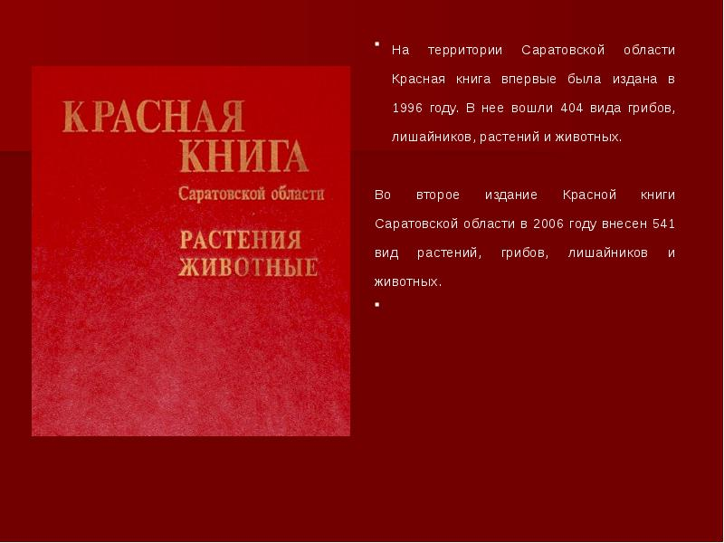

Как я выбирала тему проекта?
2017 год – Год экологии.
Плохая экология приводит к
тому, что исчезают некоторые
животные и растения.

Slide 3
Красная книга Саратовской области.
Животный и растительный мир области значительно изменился за последние несколько десятилетий.
Красная книга необходима для принятия и осуществления мер по охране и восстановлению редких и находящихся под угрозой исчезновения грибов, лишайников, растений и животных.

Slide 4
Информирует, какие виды животных и растений в опасности.
Призывает изучать эти виды.
Предупреждает об исчезновении этих видов.
Советует, как сохранить редкие виды растений и животных

Slide 5
1996 год
1 часть - «Растения, грибы, лишайники»
2 часть - «Животные»
В книге было приведено
описание 404 видов названий
представителей живой природы.

Slide 6
2006 год
Число исчезающих представителей
увеличилось до 541 вида грибов,
лишайников, растений и животных.

Slide 7
Растения в Красную книгу Саратовской области занесены по категориям.

Slide 8
Опрос учащихся начальной школы.
 | 1 класс 1 ( 11 чел) | 2 класс (17 чел) | 3 класс (16 чел) | 4 класс (15 чел)
Знают о существовании Красной книги Саратовской области | 8 | 16 | 10 | 12
Знают растения, занесённые в Красную книгу. | 5 | 7 | 7 | 8
Знают животных, занесённых в Красную книгу. | 7 | 11 | 10 | 11
Назвали основную причину снижения видов растений и животных. | Брако- ньерство | Брако- ньерство | Брако- ньерство | Брако- ньерство

Slide 9
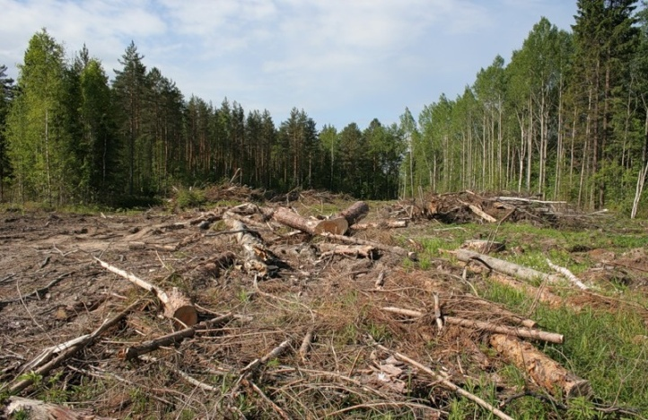
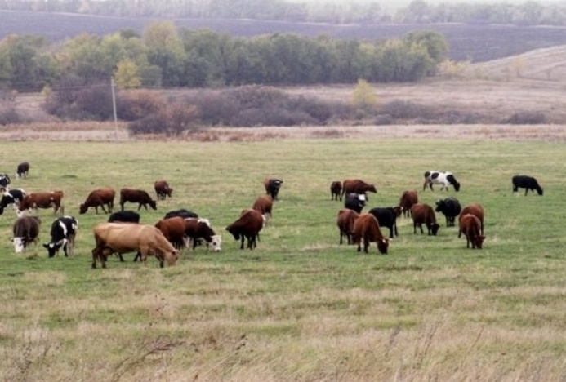
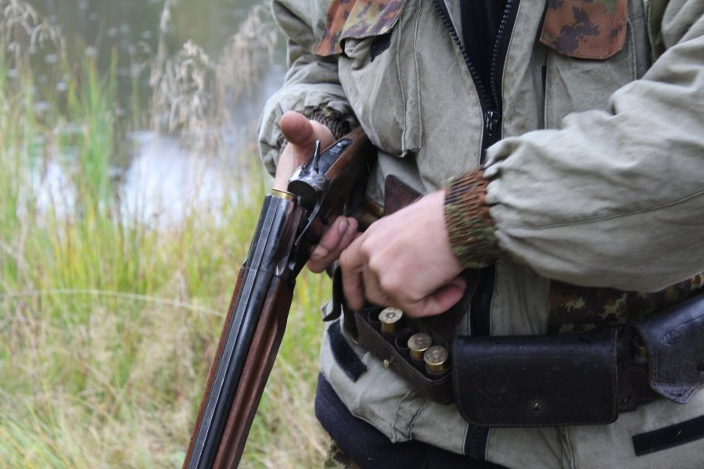
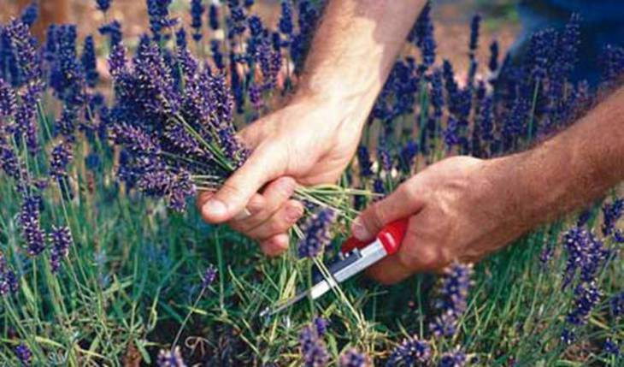
Причины:
Браконьерство
Выпас скота
Распашка лугов
Вырубка леса
Сбор населением

Slide 10
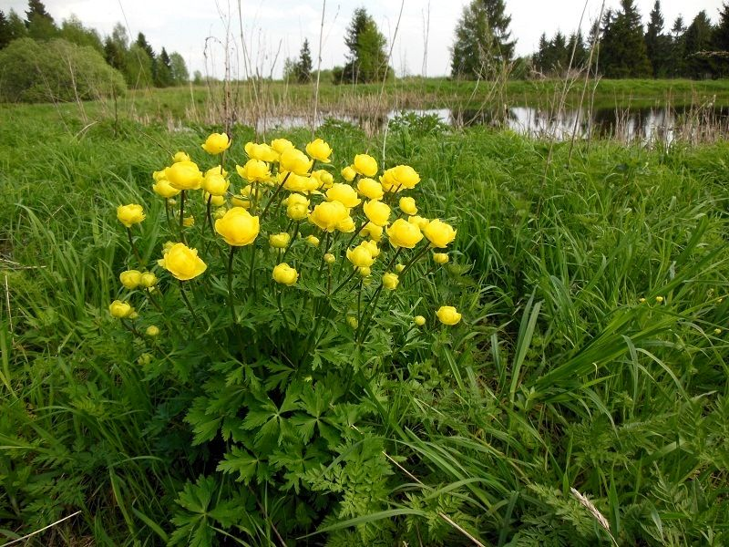
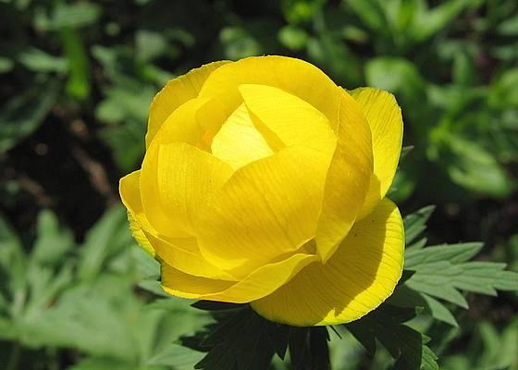
Купальница европейская.
Категория: 2 ( уязвимый вид).
Травянистый многолетник, с прямостоячим стеблем высотой от 15 до 90 см. Цветки одиночные , желтого цвета, до 5 см диаметром. Цветёт в мае – июне. Растёт по светлым сырым лесам, опушкам,
окраинам болот. Необходим запрет сбора как декоративного растения.

Slide 11
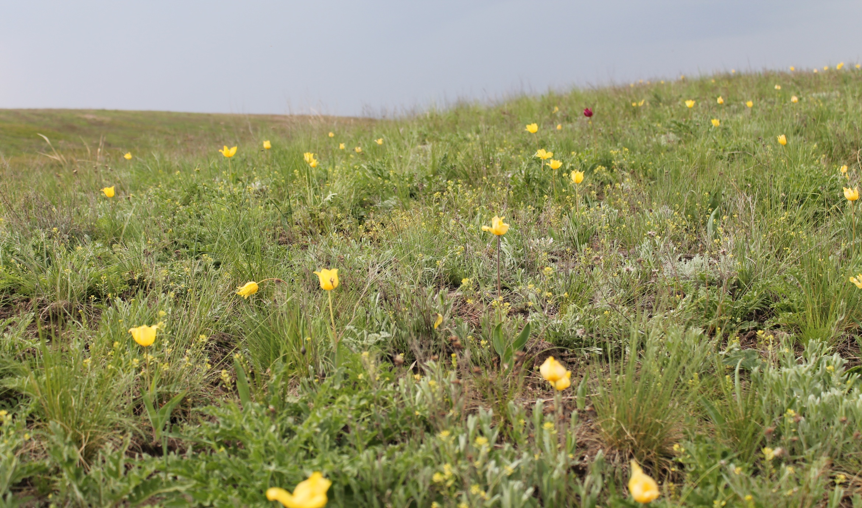
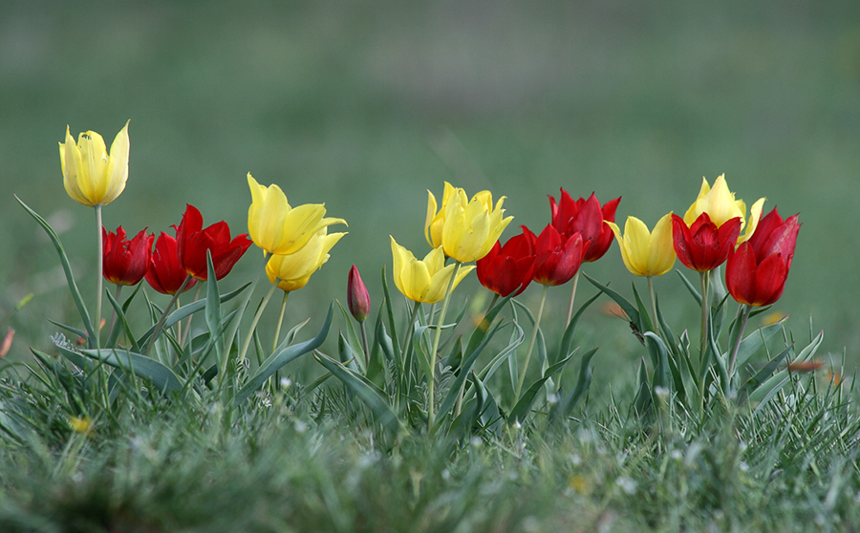
Тюльпан Шренка
Назван в честь Александра Ивановича Шренка
( биолог, путешественник). Цветок до 7 см высотой, очень изменчив по форме, с лёгким приятным ароматом. Окраска - от чисто - белой, жёлтой, до красновато – бордовой,
сиреневой и почти фиолетовой, с жёлтым или чёрным пятном по центру или без него. Растет в степи. Считается одним из родоначальников первых культурных сортов.

Slide 12
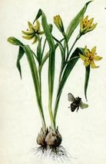
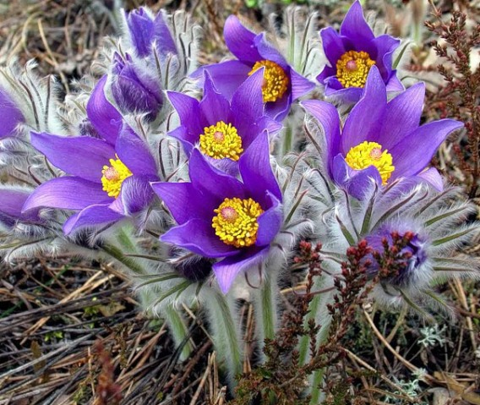
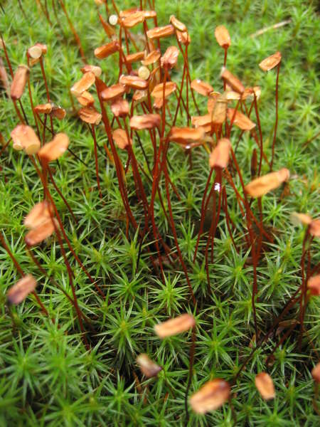
Растения Новобурасского района, занесённые в Красную книгу Саратовской области.
Прострел луговой
Гусиный лук
Кукушкин лён

Slide 13
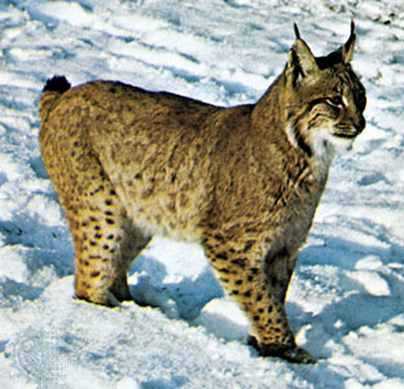
Загадка.
Огромная кошка по лесу скачет, В ушках серёжки она не прячет, Ей не скажешь слова – брысь, Потому, что это – …

Slide 14
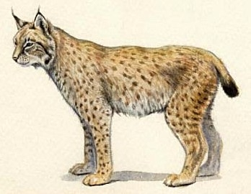
Рысь.
В Саратовской области рысь
можно встретить в соседнем
Балтайском районе, а ёще
Вольском , Воскресенском
районах. В нашей области
насчитывается от 30 до 50
зверей. Ежегодно зимой в
Саратовской области
отстреливают от 2 до 5 рысей.

Slide 15
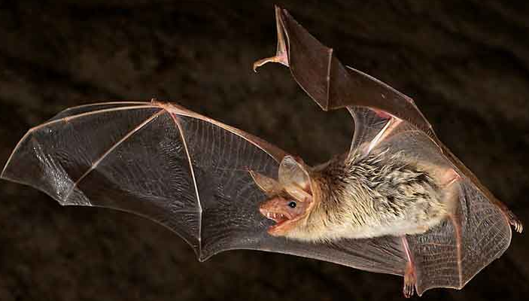
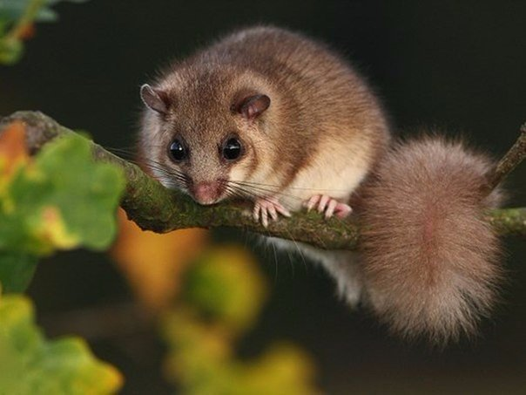
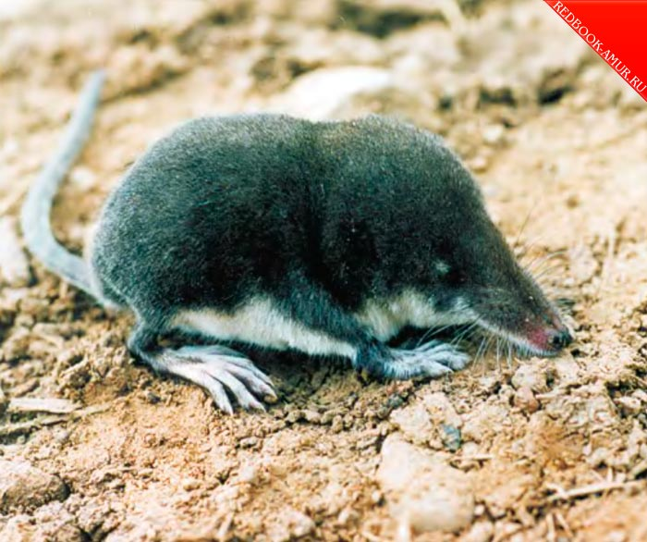
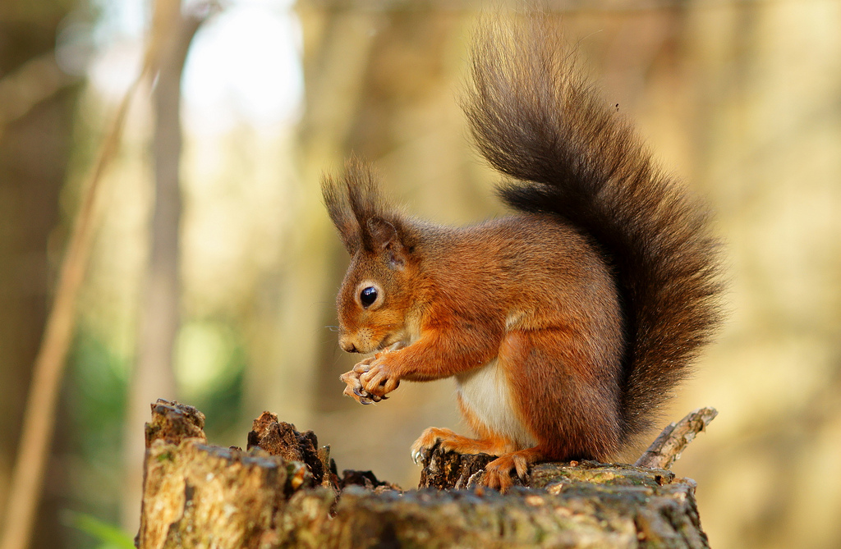
Животные Новобурасского района, занесённые в Красную книгу Саратовской области.
Ночница прудовая
Соня - полчок
Кутора обыкновенная
Белка обыкновенная

Slide 16
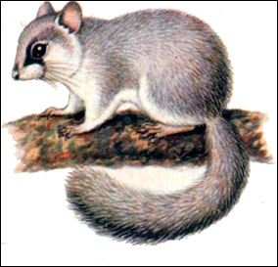
Соня - полчок.
Соня внешне похожа на небольшую белочку
серого цвета, без кисточек на круглых ушках.
Длина тела сони достигает до 18 см, а масса
колеблется от 150 до 180 граммов. Длина
хвоста составляет 10,9-15,4 сантиметра.
Мех не длинный, но пышный. Полчки, как и
белки, очень подвижные зверьки. Эти сони
ведут ночной образ жизни. Они чаще всего
встречаются на деревьях, а на землю
практически не спускаются. Сони - полчки
строят гнезда в дуплах деревьев, а в редких
случаях делают их под упавшими деревьями
или между камнями. Питается соня полчок
семенами и ягодами, но вместе с растительностью
они могут поедать жуков, многоножек и улиток.

Slide 17
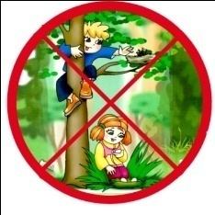
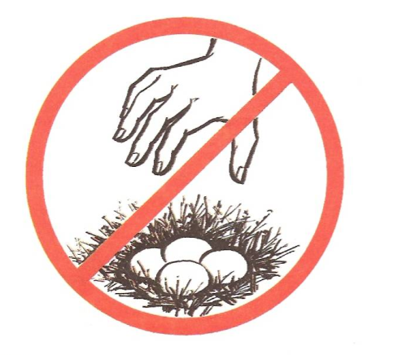
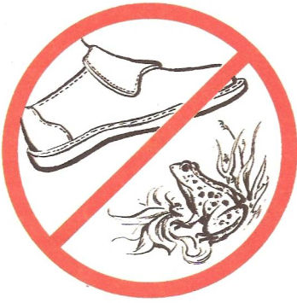
Способы защиты редких растений и животных.
Недопустимыми считаются следующие действия:
1.Травмирование или уничтожение животного.
2.Уничтожение или изъятие яиц птиц или рептилий.
3.Повреждение или уничтожение обитаемых гнёзд, нор, логовищ или других жилищ животных.

Slide 18
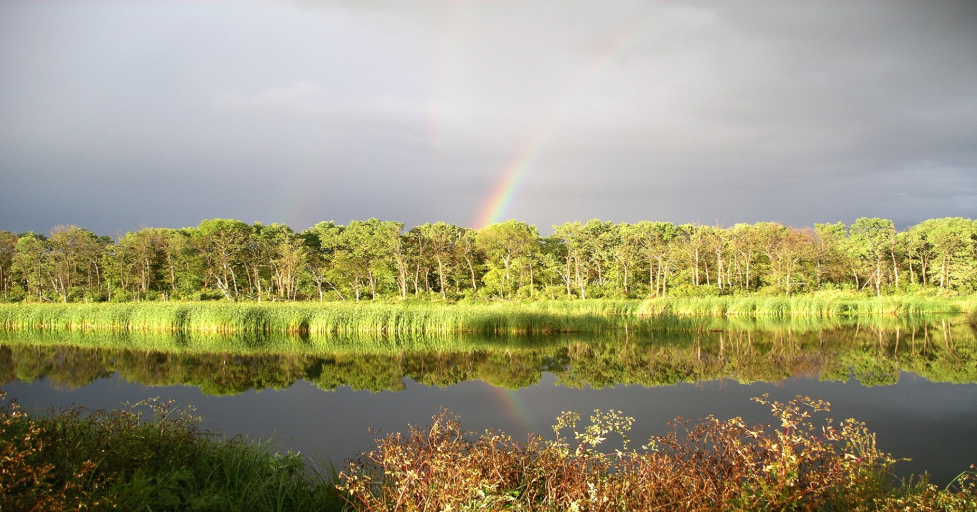
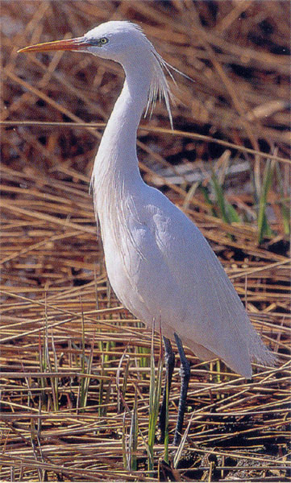
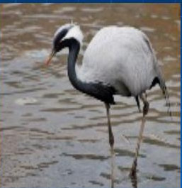
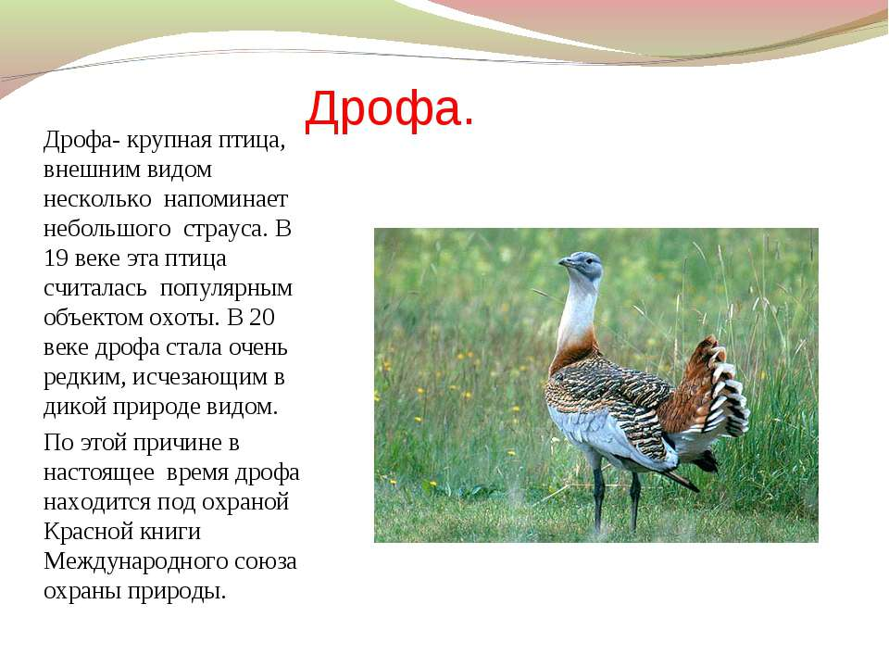
Выводы:
Красная книга нужна!
В нашей области нет растений из категории исчезнувшие. Некоторые виды животных и растений, благодаря принятым мерам, не вызывают опасений и отнесены к категории 5. Например, большая белая цапля, журавль красавка, дрофа. Дрофа является символом Саратовской области.
Будьте природе другом!

Slide 19
Спасибо за внимание!

Slide 20
Список использованной литературы.
Интернет. Википедия.
Красная книга Саратовской области. Растения, грибы, лишайники. Животные. – Саратов: Регион. Приволж. изд-во «Детская книга», 1996.–264 с.
Красная книга Саратовской области: Растения, грибы, лишайники. Животные.-Саратов: Изд-во Торгпром. Палаты, 2006. – 528 с.
Мякшева Л.В. Краеведение. Саратовский край. Начальная школа.Саратов: Лицей, 2010г

